Slide 1
Projekt:
„Nowoczesne inspiracje”
Finansowany ze środków Europejskiego Funduszu Społecznego
w ramach Regionalnego Programu Operacyjnego Województwa Łódzkiego na lata 2014 – 2020
1.1 Oś priorytetowa: Edukacja Kwalifikacje Umiejętności
1.2 Działanie: Kształcenie zawodowe
1.3 Poddziałanie: Kształcenie zawodowe

Slide 2
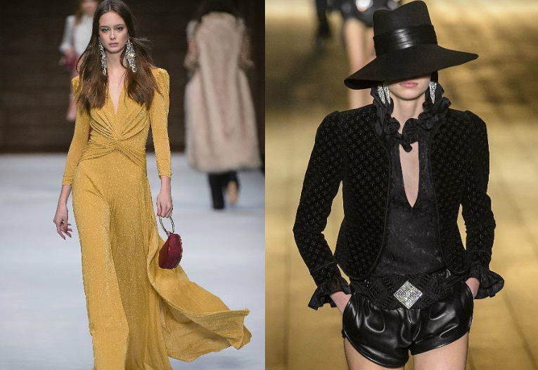

Slide 3
Grupa docelowa:
70 uczniów:
- 40 uczniów z kierunku Technik Przemysłu Mody
- 30 uczniów z kierunku Technik Grafiki i Poligrafii Cyfrowej
12 nauczycieli przedmiotów zawodowych:
- 5 z kierunku Technik Przemysłu Mody
- 7 z kierunku Technik Grafiki i Poligrafii Cyfrowej
Szkoła – pracownie zawodowe

Slide 4
Okres realizacji:
01.01.2019 - 31.12.2020

Slide 5
Rekrutacja
I - III 2019
Gdzie szukać informacji:
Informacje na stronie www.
Sekretariat szkoły
Biuro projektu
Plakaty, ulotki
Podczas godzin wychowawczych
Informacje na zebraniach z rodzicami

Slide 6
Zgłoszenia:
- Na www.
- Formularz zgłoszeń do projektu

Slide 7
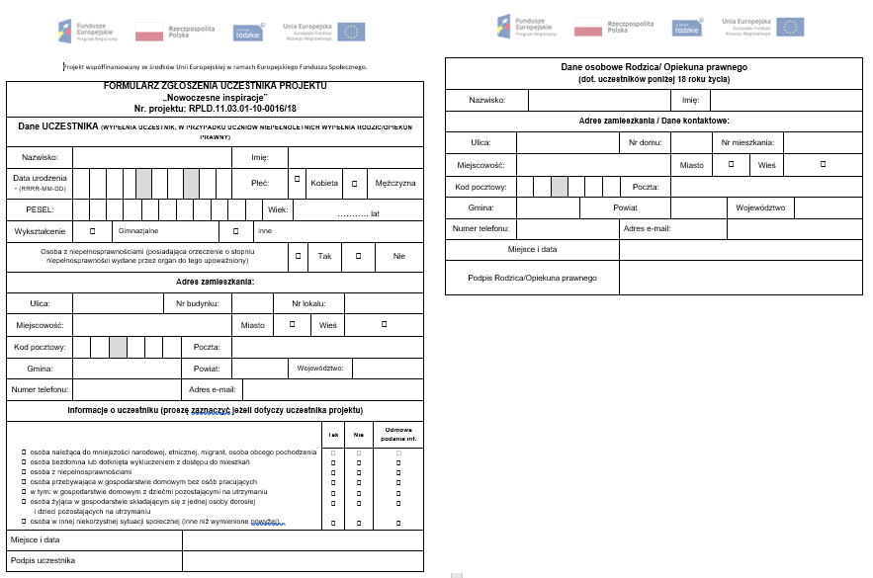
Formularz zgłoszeń:

Slide 8
Kryteria rekrutacji
Pozytywne oceny z przedmiotów zawodowych
Frekwencja na zajęciach z 1. semestru 2018/2019
Motywacja i chęć udziału w projekcie
Potrzeba ukierunkowania zawodowego
Kolejność zgłoszeń
+ Uczniowie z rodzin w trudnej sytuacji materialnej oraz z rodzin wielodzietnych
BIURO PROJEKTU na terenie szkoły
KOORDYNATOR SZKOLNY

Slide 9
Zadania w projekcie:
1. Dostosowanie i doposażenie pracowni i warsztatów szkolnych dla kierunku Technik Przemysłu Mody (TMP) oraz Technik Grafiki i Poligrafii Cyfrowej (TGPC)
2. Zajęcia warsztatowe pozalekcyjne dla uczniów TMP
3. Zajęcia warsztatowe pozaszkolne dla uczniów TMP
4. Zajęcia warsztatowe pozalekcyjne dla uczniów TGPC
5. Zajęcia warsztatowe pozaszkolne dla uczniów TGPC
6. Doradztwo zawodowe grupowe i indywidualne
7. Staże i praktyki zawodowe – 150 godzin/u
8. Doskonalenie kwalifikacji nauczycieli TMP i TGPC

Slide 10
Zadanie I:
Dostosowanie szwalni
Panele na ścianach, instalacja elektryczna, wymiana drzwi, dostosowanie podłogi, szafy na wymiar, wyposażenie
Dostosowanie pracowni mody
Malowanie ścian, montaż żaluzji, nowe oświetlenie, panel podłogowy, nowe drzwi, wymiana instalacji elektrycznej, parapety
Wyposażenie: stoły, krzesła, TV 50”, kino domowe, nagłośnienie, kamery, lustra
Dostosowanie pracowni graficznej
Zakup wyposażenia: stanowiska komputerowe, nowe oprogramowania, tablety, wzorniki, szablony, wzorniki barw, przyrządy kontrolno – pomiarowe, drukarka wielkoformatowa itp.

Slide 11
Zadanie II: Zajęcia warsztatowe pozalekcyjne
stylizacje gotowych wyrobów odzieżowych
projektowanie i wykonanie kolekcji „4 pory roku”
obsługa odzieżowych maszyn specjalistycznych
przygotowanie i realizacja pokazu mody
Pokaz mody

Slide 12
Zadanie III: Zajęcia warsztatowe pozaszkolne dla uczniów TPM
Kurs wizażu
Kurs bieliźniarstwa
Kurs prawa jazdy
Kurs przygotowania produkcji odzieży (program GRAFIS CAD)
Kurs projektowania odzieży 3D
Kurs obsługi programu wspomagającego projektowanie odzieży

Slide 13
Zadanie IV: Zajęcia warsztatowe pozalekcyjne dla uczniów TGPC
Dostosowanie i kalibracja stanowiska pracy
Projekt i realizacja nadruku i aplikacji na gotowych produktach tekstylnych
Zajęcia z praktycznym przygotowaniem do druku
Zajęcia warsztatowe związane z drukiem 3D

Slide 14
Zadanie V: Zajęcia warsztatowe pozaszkolne dla uczniów TGPC
Kurs AUTO CAD
KURS ADOBE Photoshop
Kurs 3D MAX

Slide 15
Zadanie VI: Doradztwo zawodowe
Grupowe – 16 godzin
Indywidualne – 4 godz./ucznia

Slide 16
Zadanie VII: Staże/praktyki zawodowe - 150 godz./ucznia Stypendium stażowe - 1800 zł
Dojazd zorganizowany / indywidualny –
zwrot kosztów biletu MPK
Wynagrodzenie opiekuna stażystów
Badania lekarskie
Szkolenie BHP
Odzież robocza: czapeczki, koszulki
Firmy: Modesta – grupy 8 osobowe

Slide 17
Zadanie VIII: Doskonalenie kwalifikacji nauczycieli
Szkolenie z projektowania odzieży UST
Szkolenie z produkcji odzieży (GRAFIS CAD)
Szkolenie kreacja wizerunku
Kurs SEO pozycjonowanie stron www
Kurs Montaż filmowy i efekty specjalne
Kurs Zbrusch zintegrowany
Kurs przygotowania do druku 3D
Kurs AUTO CAD

Slide 18
